Slide 1

Лесные дары:
Ягоды

Slide 2
Бусы красные висят,
Из кустов на нас глядят.
Очень любят бусы эти
Дети, птицы и медведи.

Slide 3
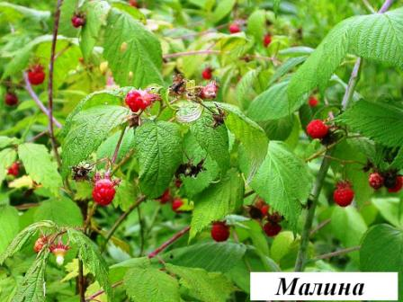

Slide 4
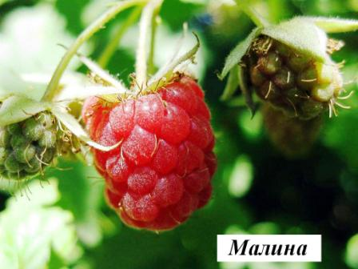

Slide 5
Я красна, я – кисла,
На болоте я росла.
Дозревала под снежком,
Ну-ка кто со мной знаком?

Slide 6
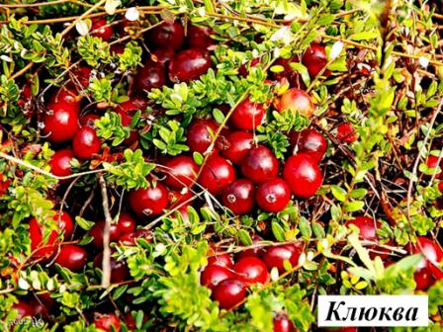

Slide 7
Была зеленой, маленькой,
потом я стала аленькой.
На солнце почернела я,
и вот теперь я спелая.

Slide 8
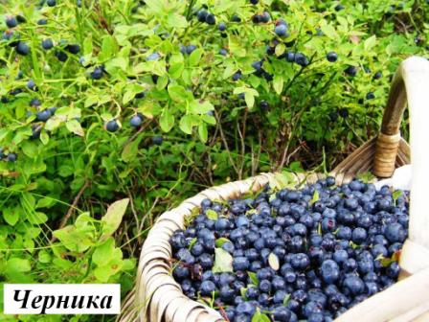

Slide 9
Я капелька лета на тоненькой ножке.
Плетут для меня кузовки и лукошки.
Кто любит меня, тот и рад поклониться.
А имя дала мне родная землица.

Slide 10
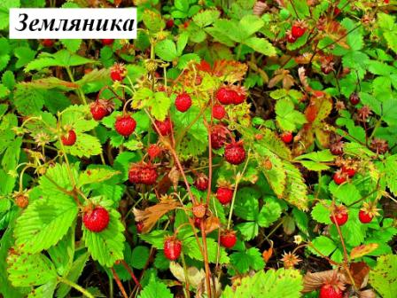

Slide 11
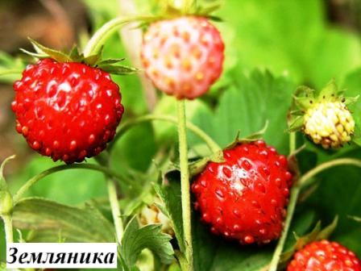

Slide 12
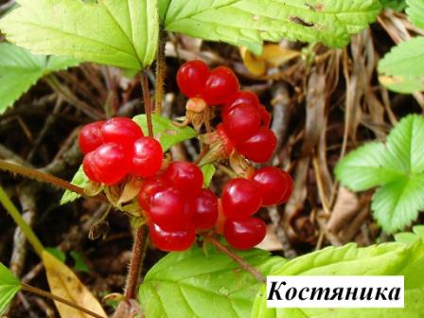

Slide 13
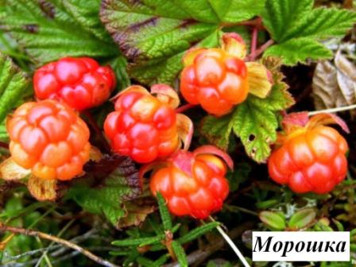

Slide 14
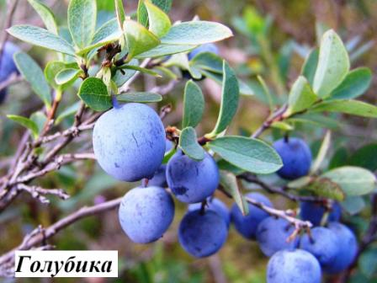

Slide 15
